Slide 1
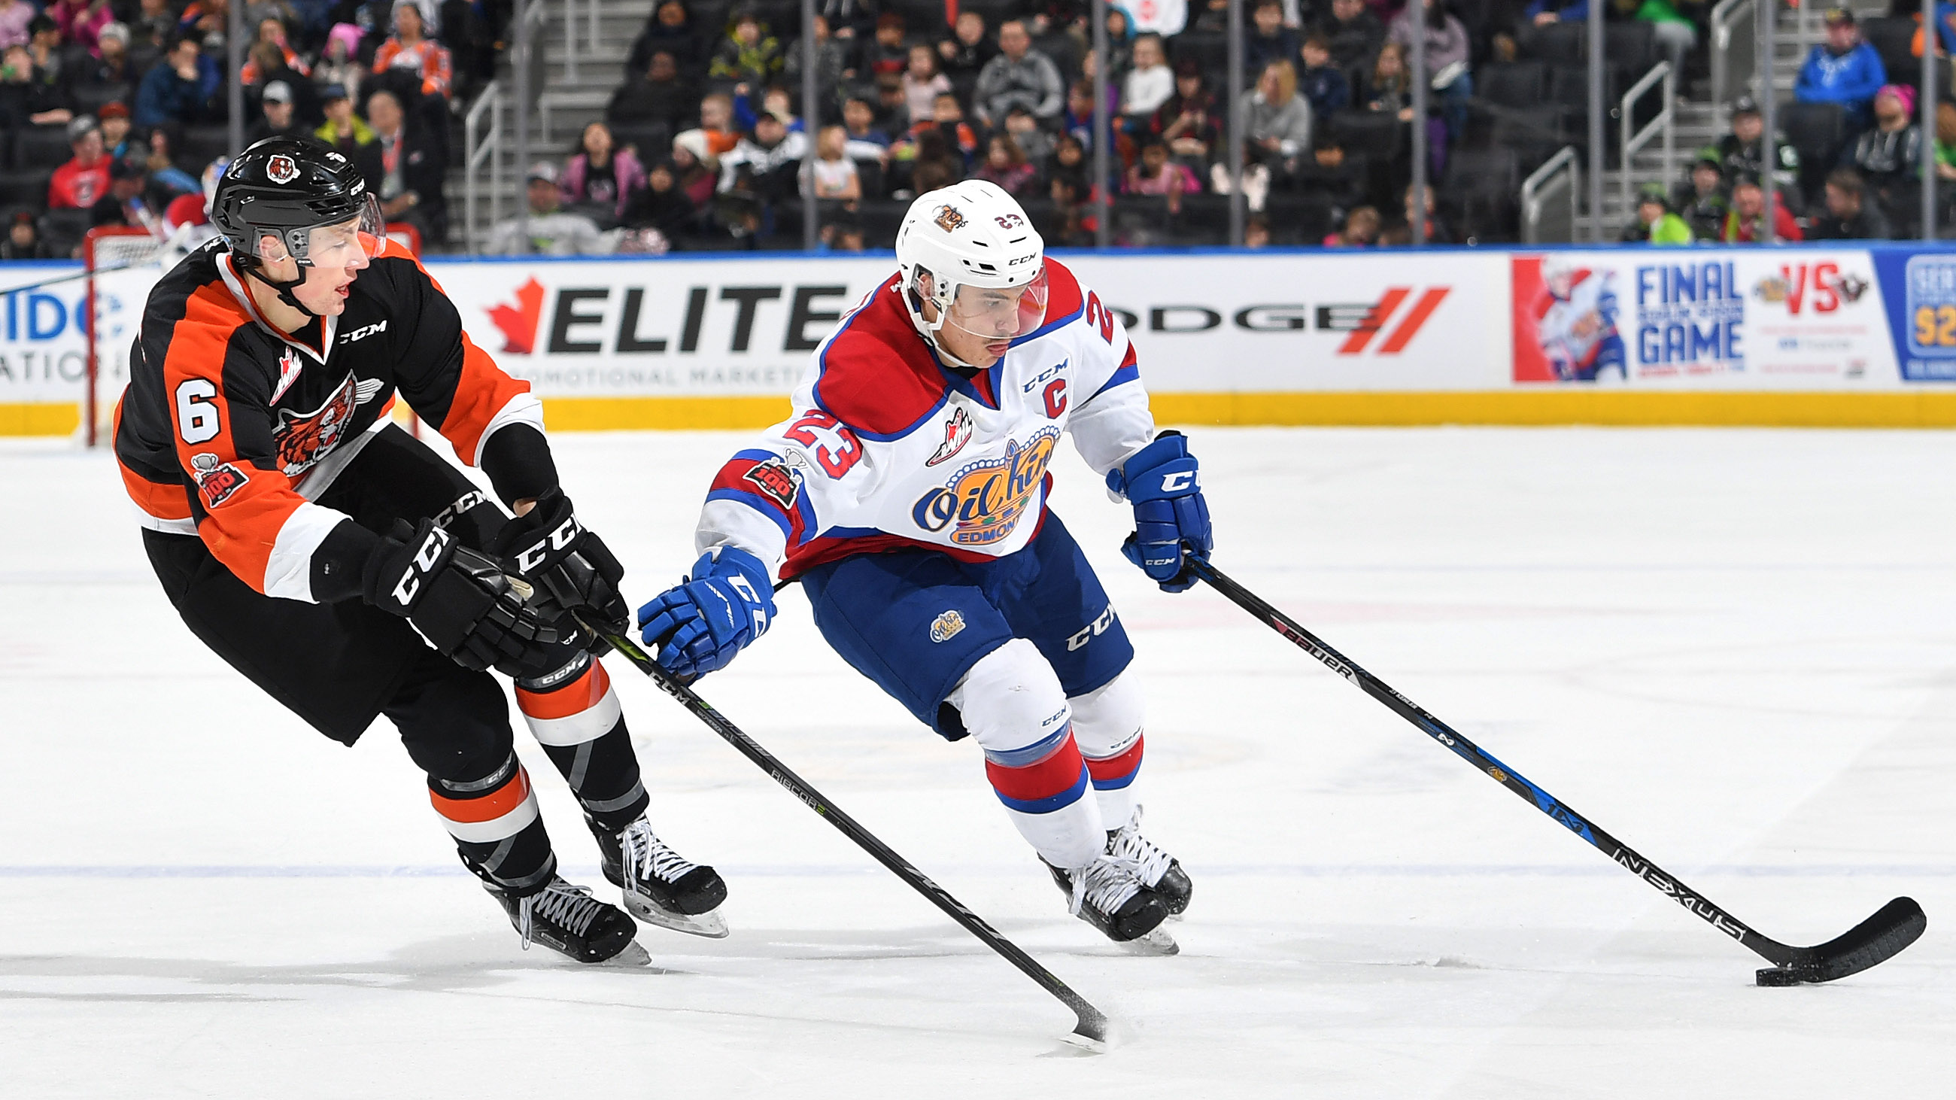
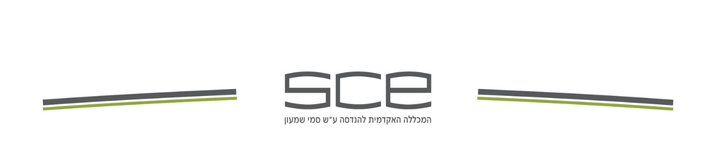
פרויקט גמר בקורס מבוא למדעי הנתונים
שם מגיש :יואב חביב וקנין
ת.ז: 208323261
שם מגיש : שי שלום פחימה
ת.ז:318232386

Slide 2
מבוא
מהו הוקי קרח?
במשחק הוקי קרח משתתפות שתי קבוצות המונות שישה שחקנים כל אחת: חמישה מחליקים ושוער.
מטרת המשחק היא לחבוט את הדיסקית אל תוך שער היריב באמצעות מקלות הוקי – מחבטים בעלי להב מעוקל בקצוותיהם, והקבוצה אשר חבטה את הדיסקית יותר פעמים לתוך שער הקבוצה היריבה היא המנצחת. במהלך העבודה אנו נתמקד בליגת ה- NHL, ליגת ההוקי הלאומית
הפועלת בארצות הברית ובקנדה, ואחת הליגות העיקריות בספורט המקצועני של צפון אמריקה.
היא נחשבת לליגת ההוקי קרח הטובה והפופולרית בעולם.

Slide 3
שאלת חקר
אנו באים לבחון כיצד משתנים חיצוניים משפיעים המזג הכללי במהלך המשחק באמצעות הסתכלות על ממוצע זמן העבירות במשחק. מספר גבוה של עבירות במהלך משחק יכול להצביע על משחק בעל מזג חם ואגרסיבי בעוד שמספר קטן יצביע על משחק ידידותי ורגוע.
המימדים שנבחן בשאלת החקר:
עדכונים ושינויים בחוקי המשחק במרוצת השנים.
שינוים בממוצע הגובה והמשקל של השחקנים לאורך היסטוריית הליגה.

Slide 4
שיטת המחקר
במהלך העבודה השתמשנו בשני מקורות עיקריים לכריית המידע:
אתר Kaggle ואתר records.nhl .
בנוסף השתמשנו במספר כלים לצורך עיבוד וסידור המידע:
- ספריית pandas לעבודה עם טבלאות נתונים.
- ספריית matplotlib להמחשה והצגה של גרפים.
- ספריית BeautifulSoup , Seleniumו- webdriver managerשל chrome כדי לבצע
כריית מידע מאתרי האינטרנט.

Slide 5
תיאור בסיסי הנתונים של הפרוייקט
הדאטה סט בו השתמשנו נלקח מאתר Kaggle ומכיל שלושה קבצי csv :
-Master.csv : שמות ומידע ביוגרפי וגופני על שחקני הליגה
Teams.csv : סטטיסטיקת הקבוצות במהלך עונה רגילה
Scoring.csv : סטטסיטקת ניקוד הקבוצות במהלך עונה רגילה
בנוסף נעשה שימוש באתר האינטרנט records.nhl.com בו נמצאת רשימה של כל הסיטוריית השינויים והעדכונים שחלו על חוקי המשחק בליגה.

Slide 6
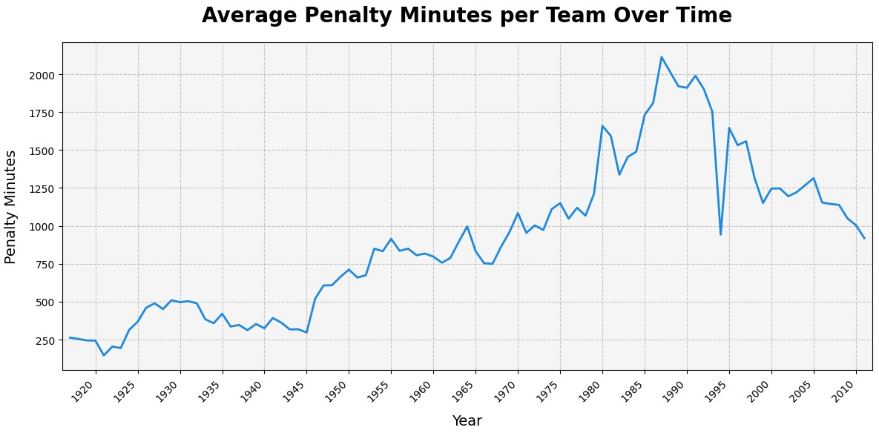

Slide 7

ממוצע דקות העבירה לקבוצה בעונה
הגרף מסמל את השינויים בדקות המשחק המוקדשות לעבירות.
בהוקי קרח ישנן מספר פעולות אסורות שמהוות עבירה, והעונש עליהן הוא הרחקת השחקן מהמגרש לפרק זמן מוקצב, או לכל המשחק, בהתאם לאופי וחומרת העבירה.
העקומה מייצגת את זמן העבירה הממוצע בדקות לעונה. דבר המהווה אינדיקציה
על מזג המשחק ועל רמת ההחמרה בשפיטת העבירות.
שינויים חדים יכולים להצביע על גורמים חיצוניים אשר משפיעים על מאפיינים אלו.

Slide 8
ניתוח הגרף
ישנה עליה מתמדת במספר דקות העבירה מתחילת 1900 המוקדמות עד 1980 המאוחרות,
הדבר מצביע על כך המשחק הפך לאגרסיבי יותר או שחלה החמרה בשריקה לעבירות.
דקות העבירה הגיעו לשיא בין שנים 1985-1992 עם שיא של מעל 2000 דקות עבירה לקבוצה בעונת ליגה. כנראה שהייתה השנה המחמירה ביותר בשפיטה לעבירות או האגרסיבית ביותר בהיסטוריה של הליגה.
מאמצע שנות ה-90 חלה ירידה משמעותית ועקבית במספר דקות העבירה ובשנת 2015 רמות היו דומות לאלו שהיו בשנות ה-50 וה-60.
בשקפים הבאים ננתח את הסטוריית השינויים בחוקי המשחק והשינויי במבנה הפיזי של השחקנים ונראה כיצד גורמים השפיעו על שינויים אלו.

Slide 9
הקשר בין השינויים בחוקי המשחק לזמני המשחק המושקעים בעבירות
במהלך היסטוריית המשחק , בוצעו אין ספור שינויים ועדכונים בספר החוקים של הליגה. בין אם במספר השחקנים במדים ותקנות בלבישת ציוד מגן ועד לאופי וחומרת העונשים לעבירות שונות. חלק משינויים אלו נועדו בין היתר אווירה ספורטיבית יותר
ולהפחית את החיכוכים והאלימות ביניהן.
כתוצאה מכך חלק מעדכונים אלו באים לידי ביטוי בגרף ושינויים אלו מעידים על הצלחתם . בשקף הבא נבחן מספר שינויים בתקנות שהתרחשו במהלך שנות הפעילות הליגה.

Slide 10
שינויים מהותיים בספר החוקים של הליגה
הוספת הקו האדום במרכז המגרש (1943-44): חוק זה נועד כדי להגביר את קצב המשחק והוא נחשב לסימן חשוב של תחילת העידן המודרני בליגת ה NHL. אנו רואים בבירור עלייה חדה בגרף בשנת 1945 בזמני העבירות, דבר היכול להצביע על קשר ישיר בין חוק זה לעלייה במספר העבירות במשחק.
שחקן המרצה עבירה מינורית יהיה רשאי לחזור למשחק כאשר הקבוצה היריבה הבקיעה (1956-57): לאחר שנת 1955 אנו רואים ירידה ברורה ועקבית בזמני העבירה. חוק זה בא לידי ביטוי בבירור בהפחתה של זמני העבירה.
במקרי אלימות ,עבירה חמורה ואף הרחקה מהמשחק לשחקן אשר יזם בבירור את המקרה האלים (1976-77): בכך אנו רואים בגרף עלייה של כיותר מ500 דקות עבירה בשנתיים שלאחר הכנסת החוק לתוקף. בכך אפשר להסיק על קשר ישיר מחוק זה לעלייה החדה.

Slide 11
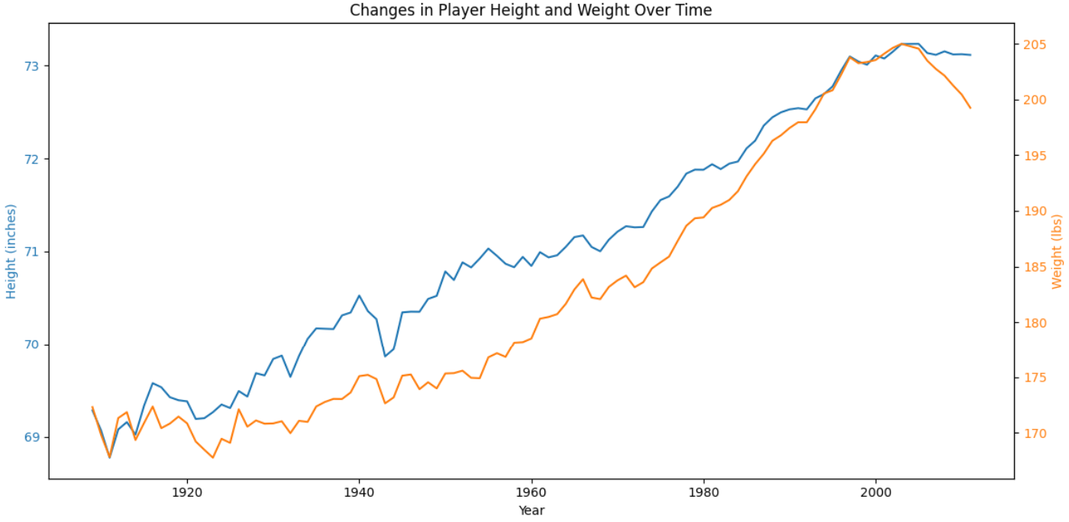

Slide 12
השינויים בגובה ובמשקל השחקנים
הגרף מסמל את השינויים בגובה ובמשקל הממוצע של שחקני ההוקי במהלך ההיסטוריה של הליגה. לפנינו שתי עקומות, העקומה הכתומה מייצגת את משקל השחקן
הממוצע בשנה ביחידות פאונד (lbs), בעוד שהעקומה הכחולה מייצגת את גובה השחקן הממוצע ביחידות אינץ'.
השינויים בעקומות אלו יכולים להיות מושפעים מגורמים כמו מתן משקל שונה לתכונות הגובה והמשקל כתנאי לכניסה לליגה, שינויים בתזונה ובאורח החיים של השחקנים וכדומה.

Slide 13
ניתוח הגרף
ישנה עליה ברורה בשני המדדים, המשקל והגובה, מתחילת המאה עד תחילת שנות ה-2000,
דבר המצביע על נטייה עקבית לשחקנים מאסיביים יותר, לאורך ההיסטוריה של הליגה.
שיא העלייה במשקל וגובה השחקנים כאחד היה בשנות ה-90 המאוחרות עד
תחילת שנות ה-2000. עלייה מקבילה זו והסנכרון ביניהם מחזקת את הקשר בין שני התכונות
והשפעתם אחד על השני.
גובה שחקן ממוצע עלה מ-69 אינץ' בתחילת המאה ה -20 ל-73 אינץ' בתחילת שנות ה-2000. עלייה של 4 אינץ' במהלך המאה. משקל שחקן ממוצע עלה מ- 170 פאונד בעשור הראשון של המאה ה-20 לכ 205 פאונד עד תחילת שנות ה-2000, עלייה של כ-35 פאונד .

Slide 14
הקשר בין המבנה הפיזי של השחקנים לזמני המשחק המושקעים בעבירות
על פי הגרפים שלפיננו קיים קשר בין שינוי גובה ומשקל השחקנים לבין הזמן הממוצע של דקות העבירה במשך השנים.
עלייה מקבילית, בשני הגרפים חלה עלייה ברורה מתחילת שנות ה-1900 עד לסביבות שנות ה-80 וה-90 , כאשר שחקנים הפכו לגבוהים ומאסיביים יותר כך גם זמני העבירה התארכו.
השיא בגודל השחקנים (משקל וגובה) הוא בסביבות שנות ה-90 ובתחילת שנות ה 2000. הדבר תואם לשיא של זמני העבירה שחלים בסביבות שנות ה-80 וה-90. ישנה אי תאימות זניחה אך המגמה דומה

Slide 15
מסקנות המחקר
ליגת ההוקי הלאומית נוסדה לפני כמאה שנה ובמהלך ההיסטוריה הארוכה שלה עברה שינויים רבים. בין אם בחוקים וכללים רשמיים ששונו ועד למבנה הפיזי של השחקנים עצמם.
הראנו שגורמים אלו משפיעים במידה ניכרת על אופי המשחק והדינמיקה בין השחקנים.
הצגנו השפעות אלו בעזרת הסתכלות על ממוצע זמן העבירות במשחק
והראנו שיש קשר ישיר בין השינויים בחוקי המשחק ובמבנה הפיזי של שחקני ההוקי לבין כמות הזמן במשחק שמנוצלת לטובת עבירות ועונשים.

